Slide 1

Università degli Studi di Padova
Dipartimento di Matematica ''Tullio Levi-Civita''
Corso di Laurea in Informatica
Predizione della Profondità con Deep Learning da Immagini di Telecamera Monoculare
Esame di laurea
Laureando
Riccardo Toniolo
Settembre 2024

Slide 2
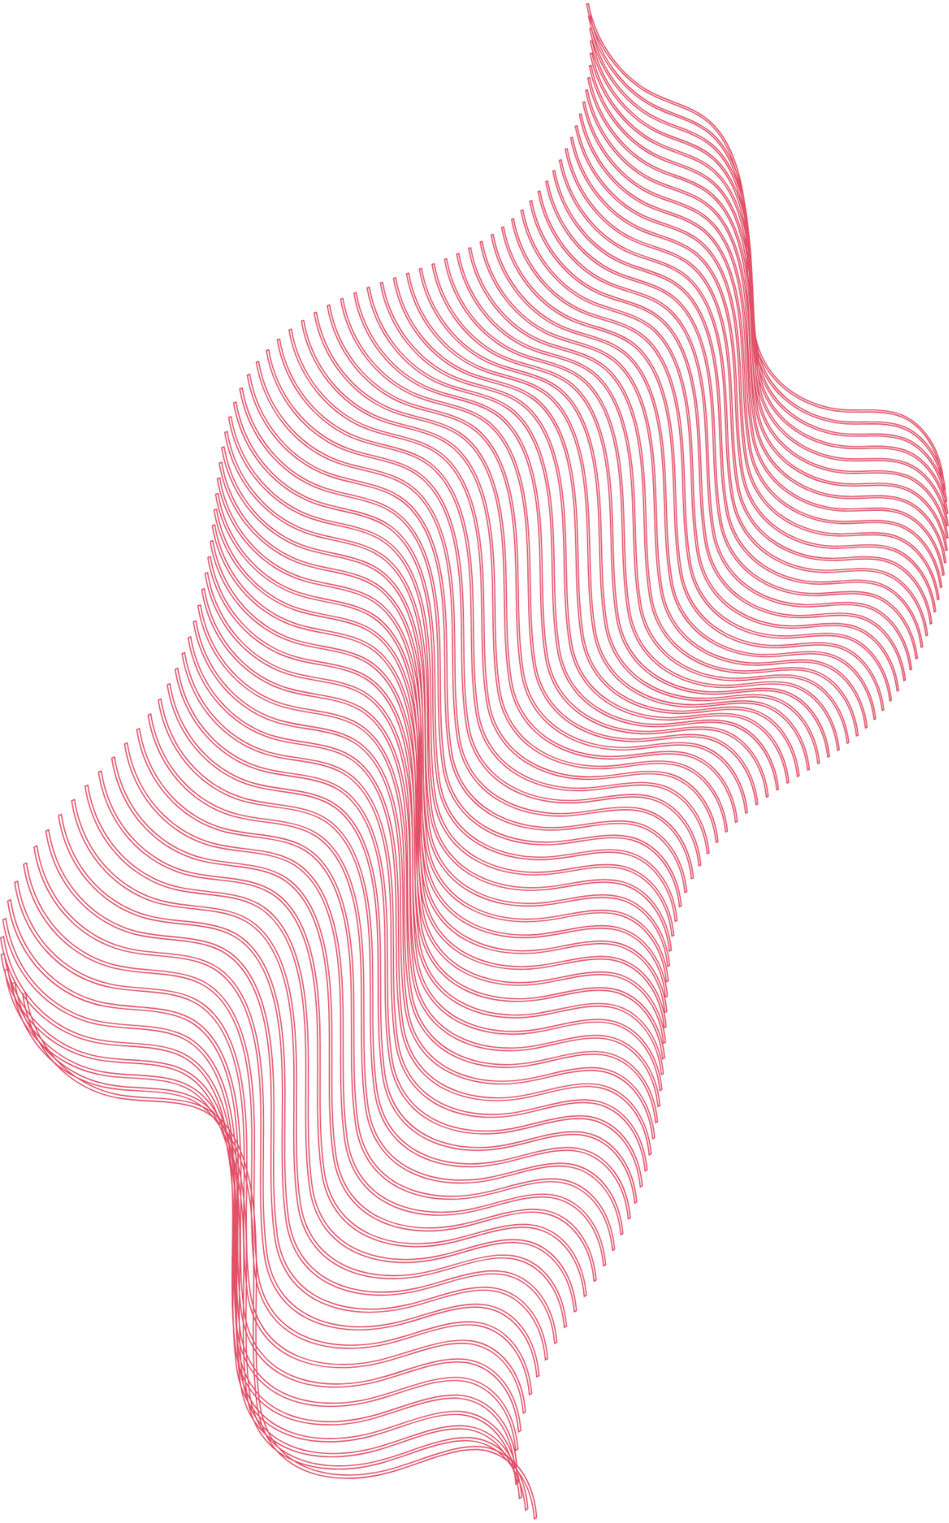
Indice
Monocular Depth Estimation
PyDNet e migrazione
XiNet e l’attention
Ricerca e sviluppo

Slide 3
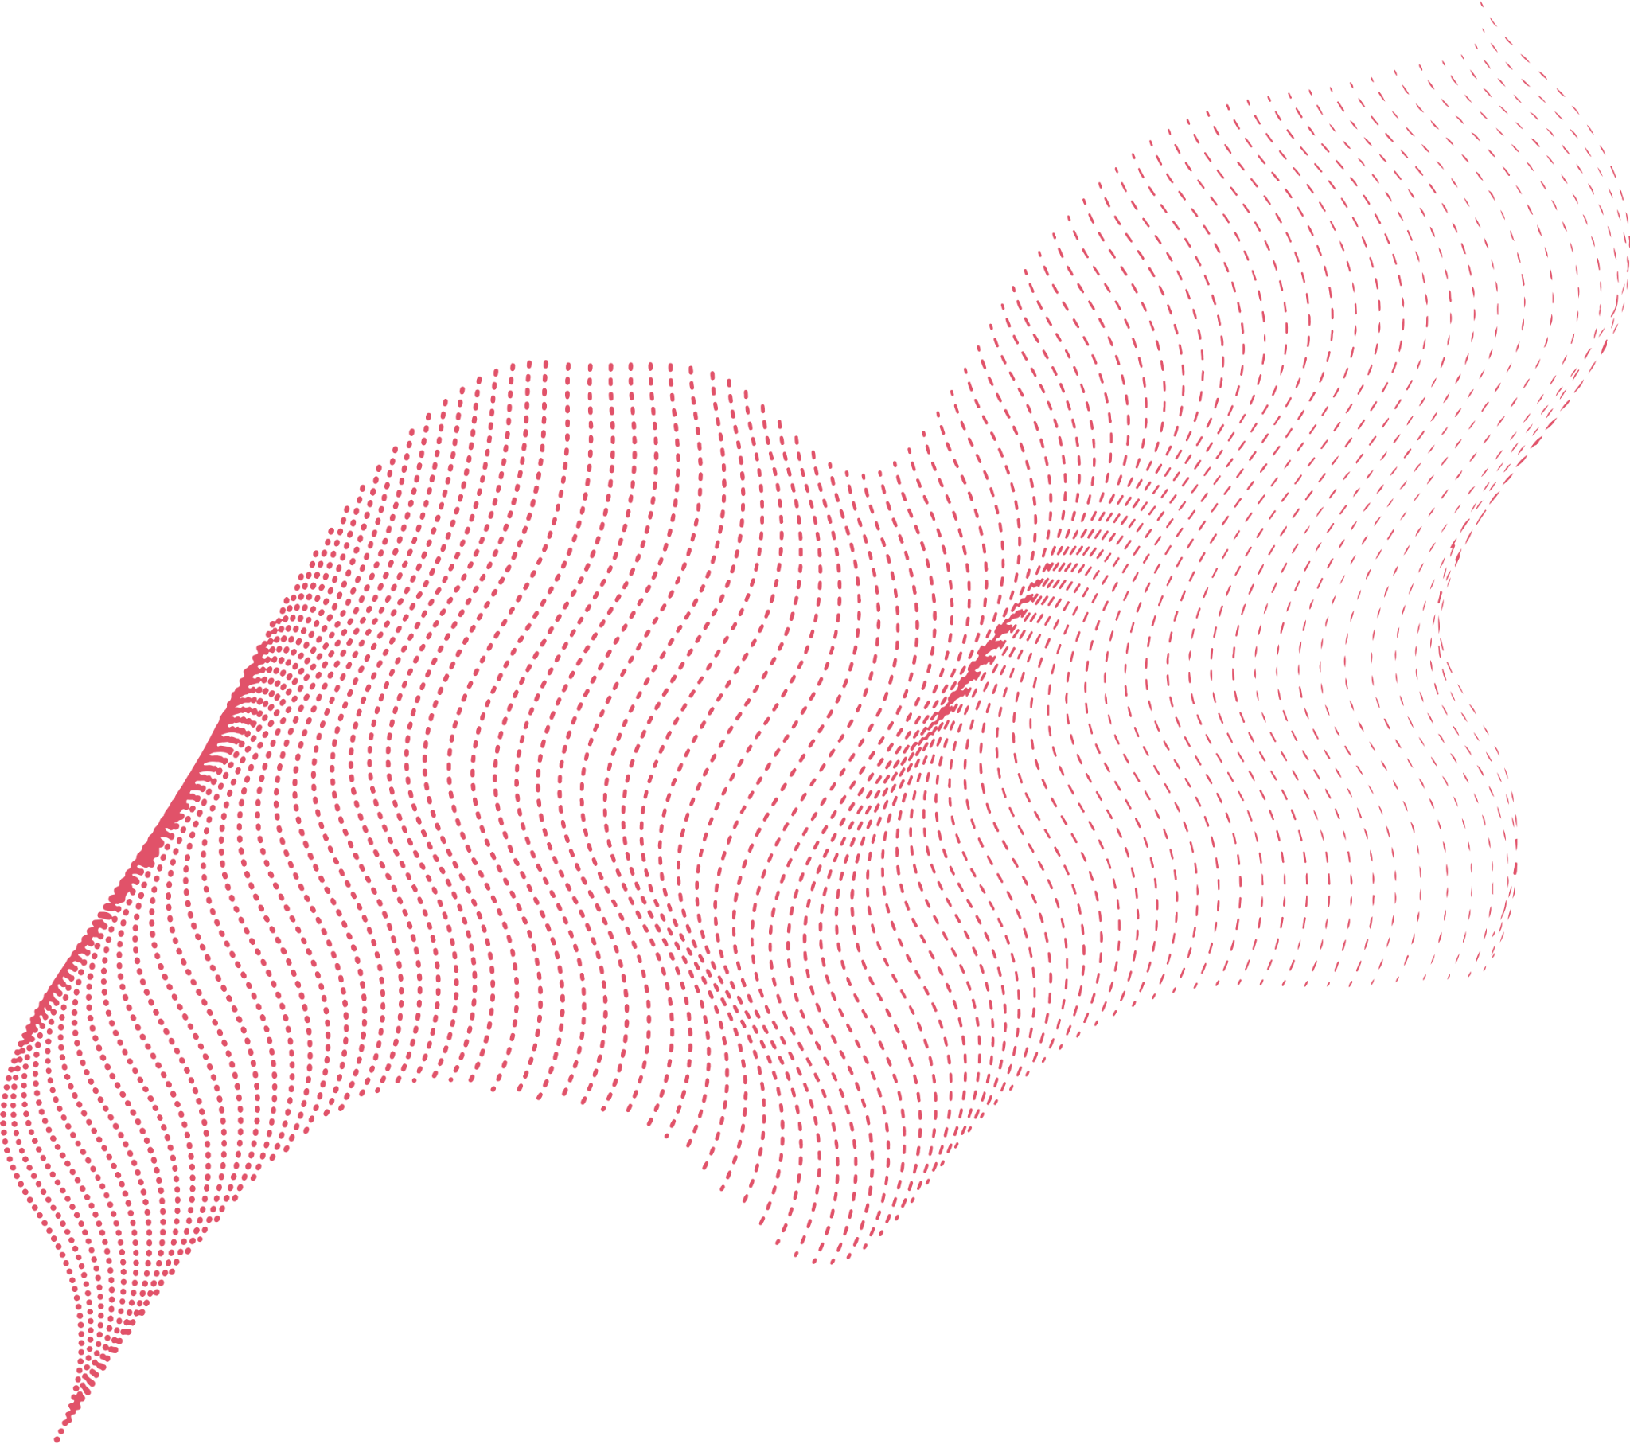
Introduzione al problema
Monocular Depth Estimation
Perché stimare la profondità?
Prevenzione delle collisioni
Percezione tridimensionale
Realtà aumentata
Metodi tradizionali di stima delle profondità
Sensori di profondità (e.g. LiDAR)
✅ Facili da usare
❌ Spesso molto costosi
Stereocamere con algoritmi di calcolo delle disparità
❌ Difficili da usare
✅ Poco costose (rispetto ai sensori)

Slide 4
Usare il Deep Learning
Monocular Depth Estimation
Cosa si spera di ottenere?
Ridurre il costo dei sensori
Ridurre la difficoltà d’uso delle stereocamere
Deve essere adatto per un sistema embedded
Poca memoria
Poca energia
Poca potenza computazionale

Slide 5
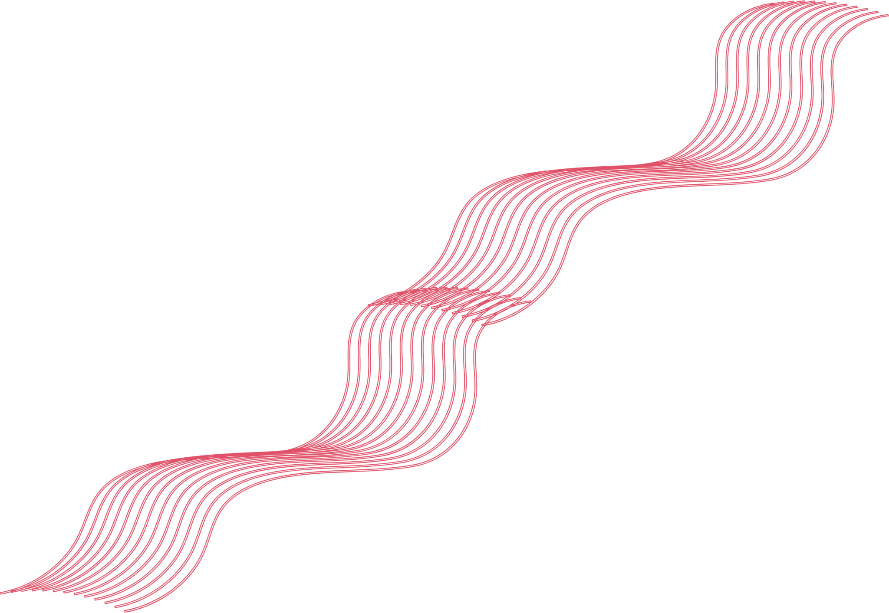
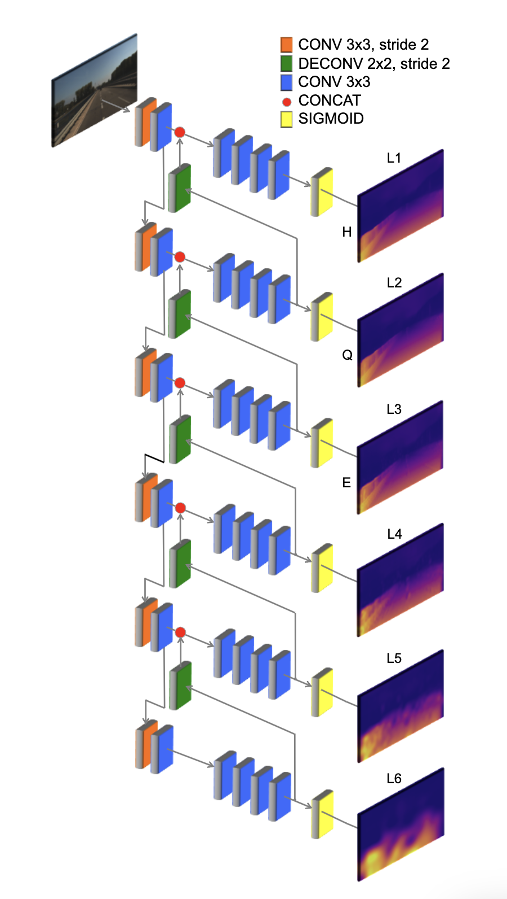
Il modello
PyDNet e migrazione
✅ Efficiente
Circa 2 milioni di parametri
Sfrutta solo convoluzioni e convoluzioni trasposte
✅ Buona efficacia
I risultati qualitativi sono soddisfacenti
I risultati quantitativi sono vicini allo stato dell’arte
❌ Implementato in TensorFlow 1.8
Versione deprecata del framework
Documentazione scarsa
Incompatibile con versioni di CUDA attuali
paper (V1) – paper (V2)

Slide 6
La migrazione (1/3)
PyDNet e migrazione
📤
🤖
Dataset
Modelli
Unità che approvvigiona i dati
Implementato sfruttando:
Pandas: lettura dei file testuali
Pillow: lettura delle immagini
LOC: 217 (11%)
Modelli effettivi da allenare
Implementato sfruttando:
torch.nn.Module
torch.nn.Sequential
LOC: 362 (19%)

Slide 7
La migrazione (2/3)
PyDNet e migrazione
⚙️
🏋🏻‍♂️
Configurazione
Allenamento
Unità che configura modelli e procedure
Sfrutta oggetti di configurazione in Python
LOC: 303 (16%)
Procedura di allenamento
Loss function seguono la definizione matematica
Salvataggio del checkpoint migliore
LOC: 518 (27%)

Slide 8
La migrazione (3/3)
PyDNet e migrazione
💻
📊
Utilizzo
Valutazione
Procedura di utilizzo del modello
Utilizzo mediante terminale
Utilizzo mediante live webcam
Utilizzo mediante modulo importabile
LOC: 370 (19%)
Procedura di testing e validazione
Riscrittura della procedura di testing retrocompatibile con la procedura di validazione
LOC: 134 (7%)

Slide 9
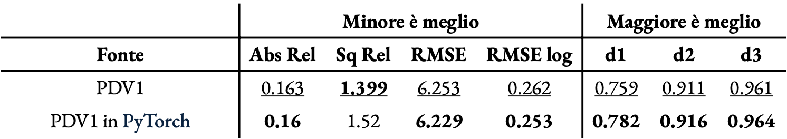
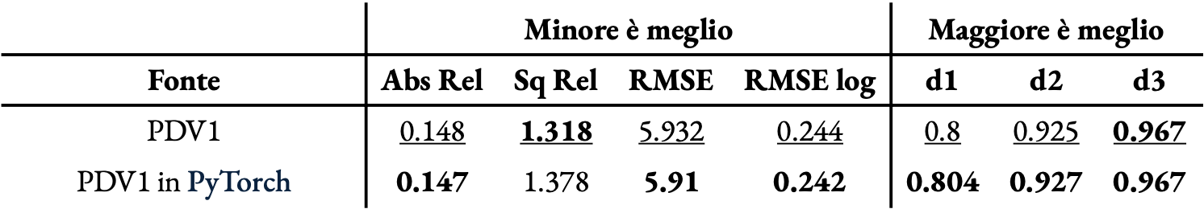
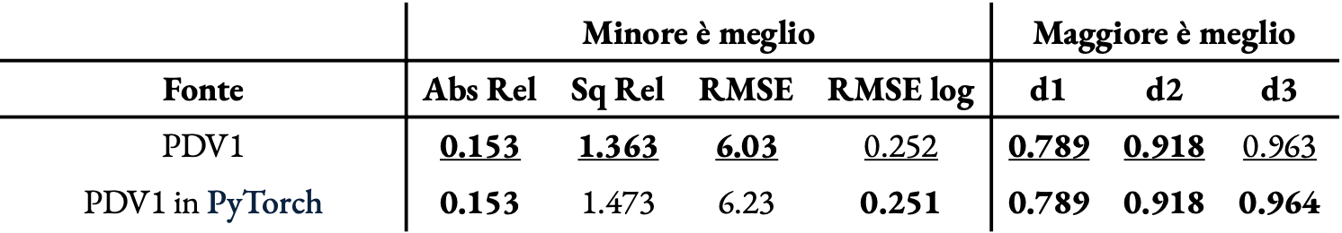
I risultati
PyDNet e migrazione
KITTY 50
CS+KITTY 50
KITTY 200

Slide 10
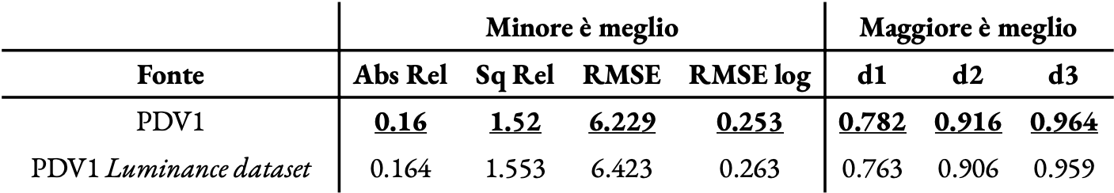
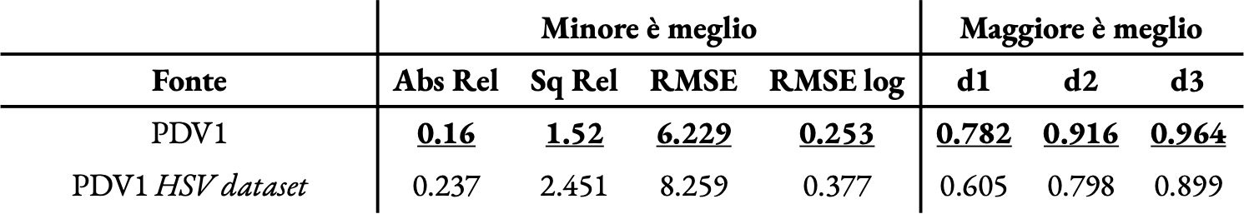
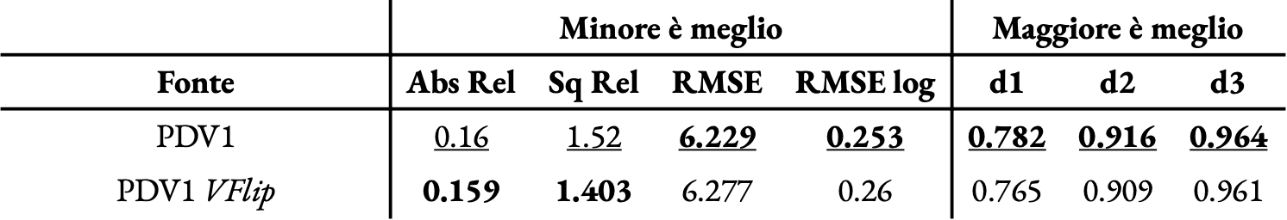
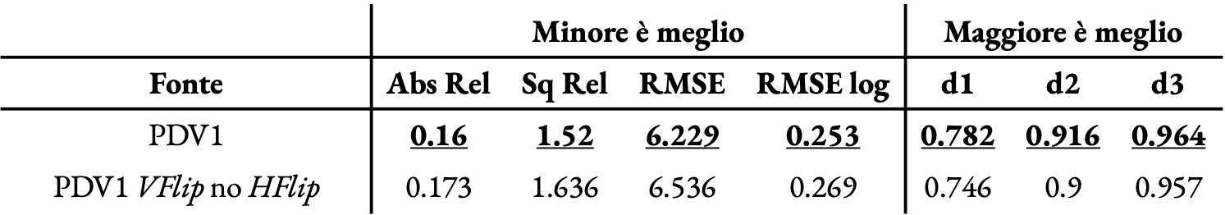
Sperimentazione sugli iperparametri
PyDNet e migrazione
🔴
🔴
🟠
🔴

Slide 11
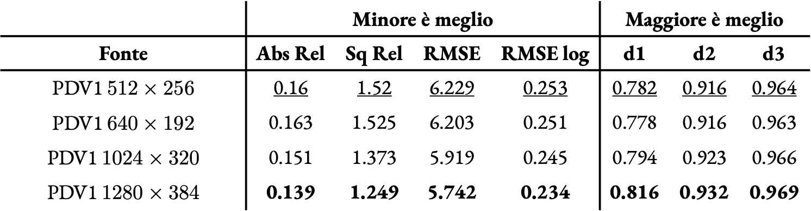
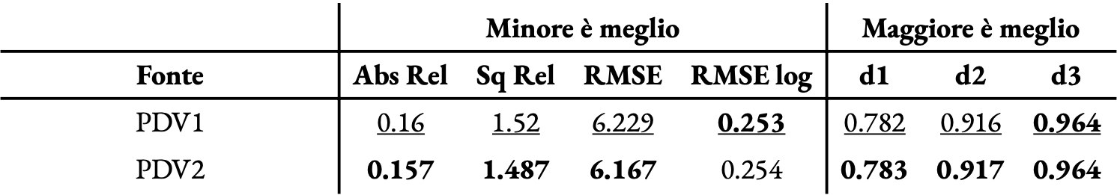
Dimensioni e PyDNet V2
PyDNet e migrazione
🟠
🟢
🟢
🟢

Slide 12
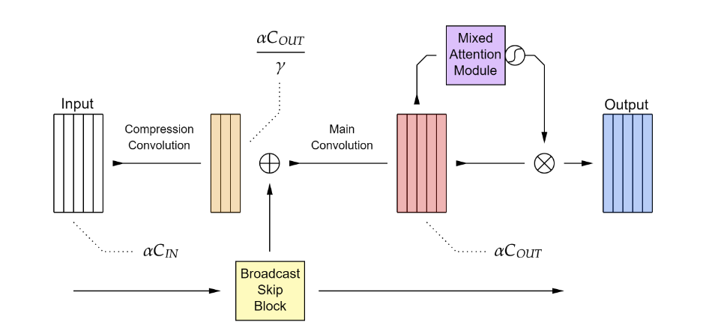

XiNet
XiNet e l’attention
Riduce l’impatto energetico
Ottimi benchmark in object detection e in image classification
Studiato per i sistemi embedded
Su Raspberry Pi 4: 3 fps
paper

Slide 13
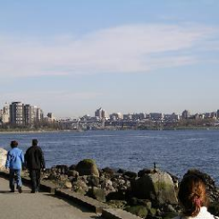
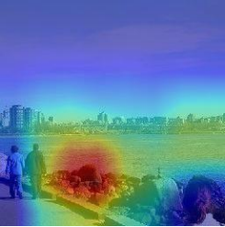
Meccanismi di attenzione
XiNet e l’attention
Self attention
Complessità quadratica nella dimensione dell’input
Per ogni “pixel” usa le correlazioni con tutti gli altri
Molto costoso ma molto efficace
paper
Convolutional Block Attention Module
Complessità lineare nella dimensione dell’input
Sfrutta convoluzioni, sintetizzazioni dell’immagine e un approccio residuale
Meno costoso ma discretamente efficace
paper

Slide 14
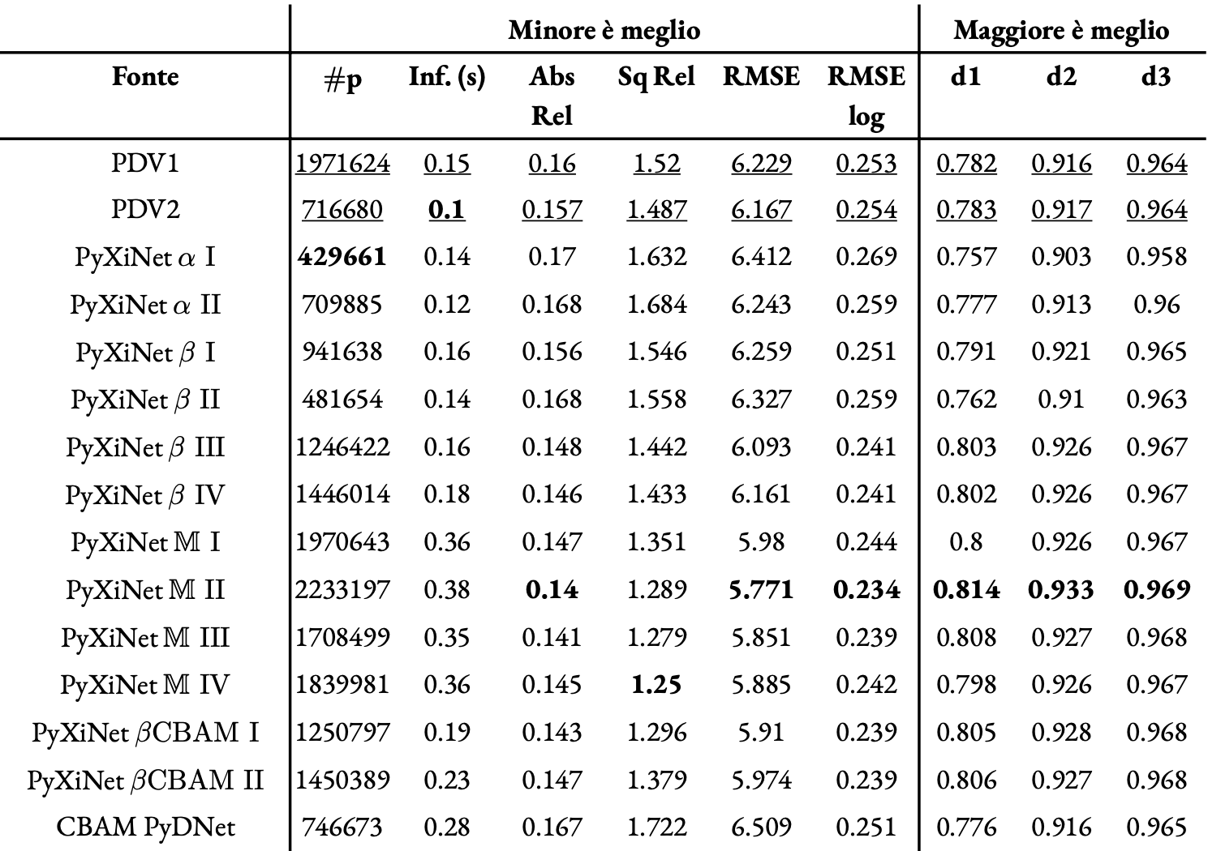
Meccanismi di attenzione
Ricerca e sviluppo
🟢
3
🟢
3
🟢
1
🟢
2
PD = PyDNet, Tutti gli esperimenti fatti su KITTI con 50 epoche

Slide 15
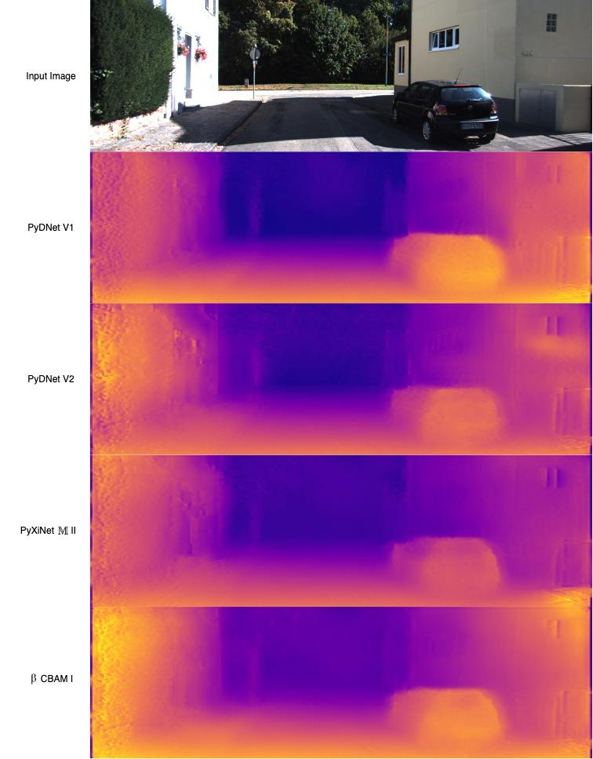
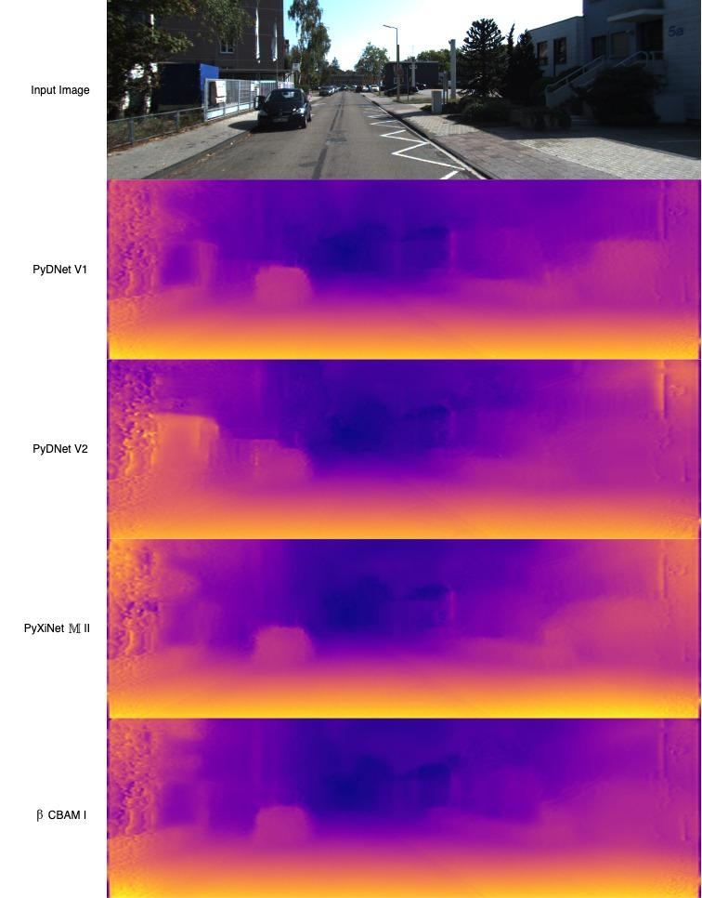
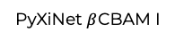
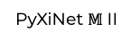
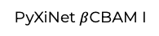
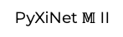
Confronti qualitativi
Ricerca e sviluppo
Input image
Input image
PyDNet V1
PyDNet V1
PyDNet V2
PyDNet V2
PyXiNet $𝕄$ II
PyXiNet $𝕄$ II
PyXiNet $β$CBAM I
PyXiNet $β$CBAM I

Slide 16
Report quantitativo
3906 LOC
1904 (48%) in migrazione
2002 (52%) in R&D
PyXiNet 𝛽CBAM I vs. PyDNet V1
Miglioramenti minimo 1%
Miglioramento massimo 15%
37% di parametri in meno
Inference time vicini
320 ore di lavoro
80 ore di studio (framework e paper)
80 ore migrazione PyDNet
40 ore di sperimentazione con PyDNet
120 ore di R&D
15 modelli implementati
PyDNet V1 & V2
13 modelli sperimentali

